Slide 1

HTML NƏDİR?

Slide 2

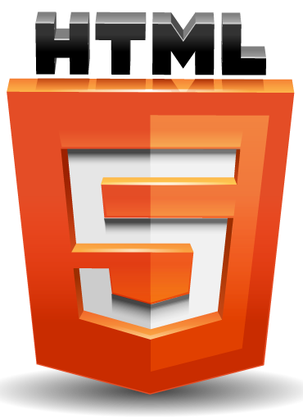
Hyper text markup language
HTML sözünün mənası HyperText markup language yəni => Hiper mətn işarələmə dili deməkdir.
HTML bir programlaşdırma dili yox, işarələmə dilidir.
HTML-i öyrənmək, programlaşdırma dillərini öyrənməktən nisbətən daha sadədir.
HTML-i öyrənmək nə qədər asan olsa da, onu əsil mənada istifadə etmək HTML-in özü qədər sadə deyil

Slide 3
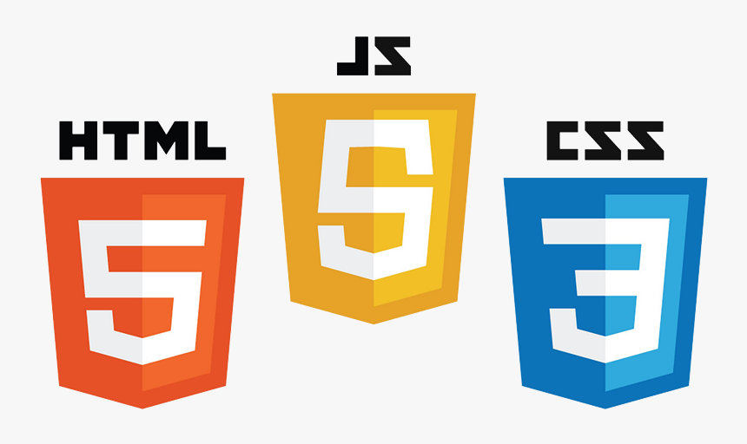
HTML tək başına vizual və funksionallıq cəhətdən vebsayt yaratmağa kifayət deyil.
Tam funksional vebsayt yaratmaq üçün siz digər texnologiyalarıda istifadə etməyi nəzərə almalısınız.
Bunlar başlanğıcda CSS və JavaScript dən ibarətdir.

Slide 4
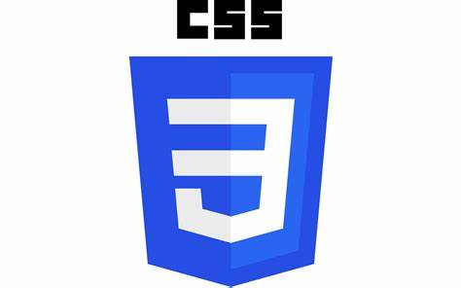
Mənası Cascading Style Sheets yəni => Mərtəbəli stil səhifələri deməkdir.
CSS-də bir programlaşdırma dili deyil
Məqsədi HTML və ya XML ilə yazılmış sənətləri(vebsaytları) rəngləmək, səliqəyə salmaq və boşluqları doldurmaqdır.
CSS veb səhifələrini dizayn etmək üçündür.

Slide 5
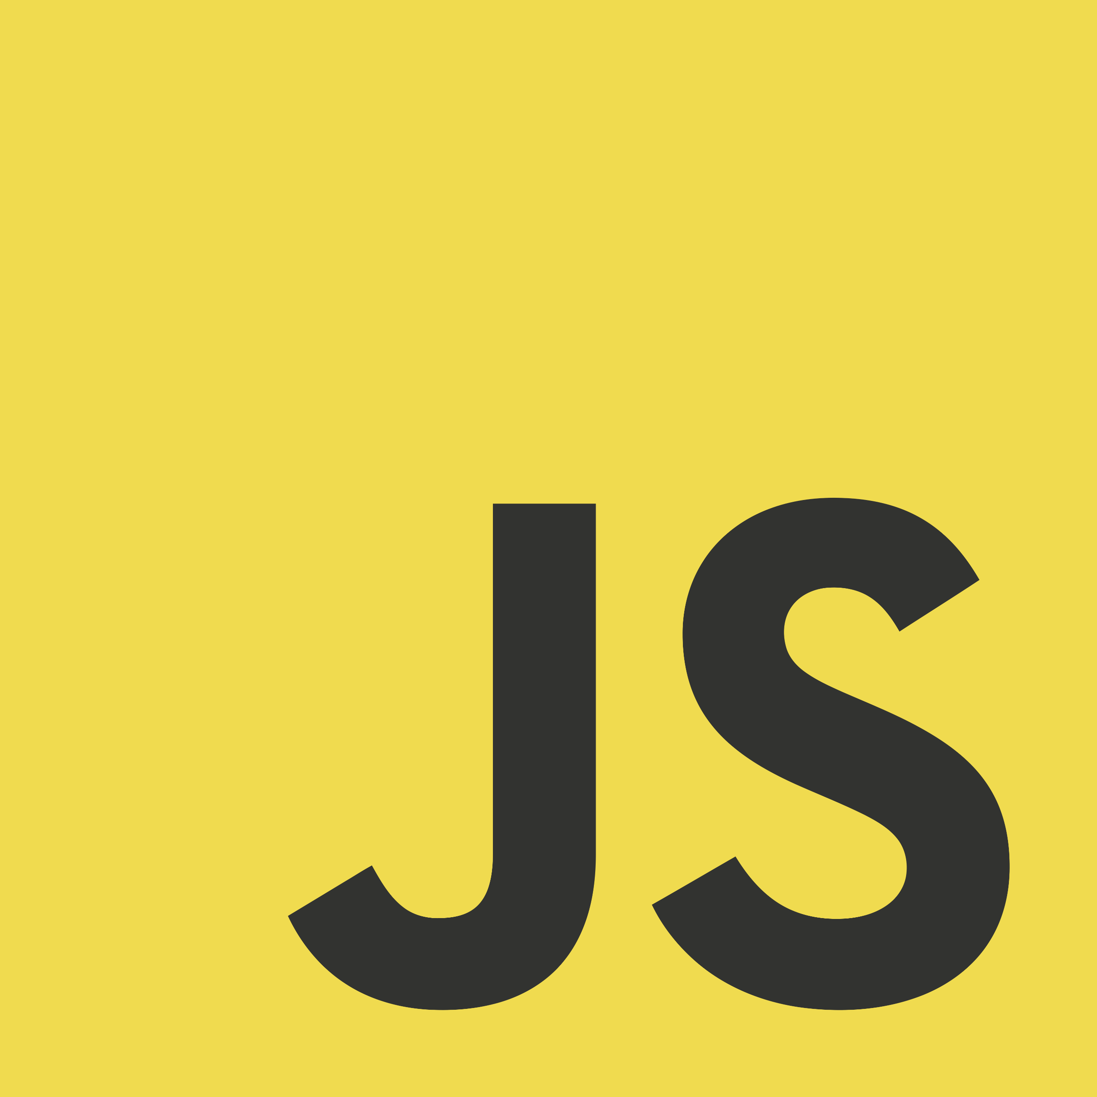
Əsasən veb səhifələrinə interaktiv hərəkət qabiliyyəti əlavə etmək və funksionallığı artırmaq üçün istifadə olunur.
HTML və CSS dən fərqli olaraq JavaScript bir programlaştırma dilidir.
Ona görə də bu digər ikisinə nisbətən biraz daha çətindir.

Slide 6

HTML-i istifadə etmək üçün, bizə bir veb brauzer lazımdır.
Bu istənilən veb brauzer ola bilər məsələn: Google, Microsoft Edge, FireFox və s.

Slide 7
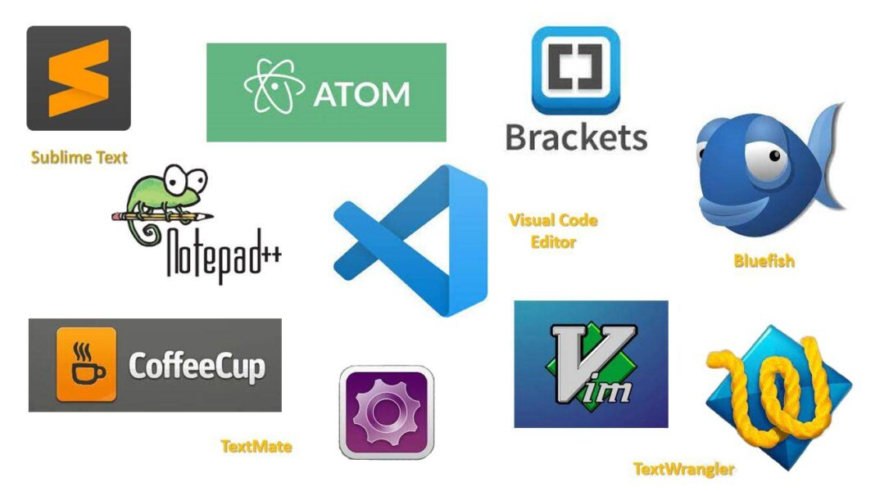
Kod yazarkən işimizi asanlaşdırması üçün isə bizə bir text editor lazımdır

Slide 8

Hansı ki VS Code bunların arasında ən çox istifadə ediləndir
Demək olarki bütün programlaşdırma dilləri üçün istifadə olunur.

Slide 9

Izlədiyiniz üçün təşəkkürlər

